Slide 1


Aplicación móvil – Guía S.S.
Angel Arciniega
Agustín Vidal

Slide 2
Tabla de contenido
Introducción
Objetivo
Justificación
Trabajo relacionado
Mockups
Conclusión
Trabajo a futuro

Slide 3
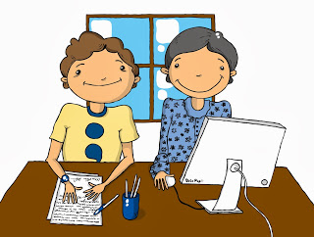
Introducción
Una de las actividades importantes en la formación del estudiante de Licenciatura es realizar el Servicio Social principalmente para que forje sus conocimientos.

Slide 4
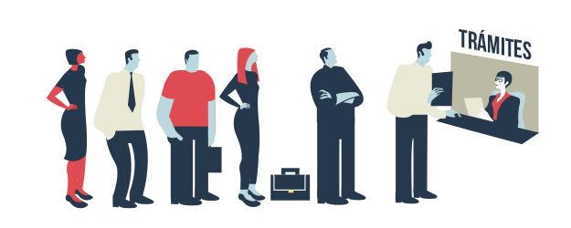
Introducción
Sin embargo, a pesar de contar con información en los canales oficiales, esta carece de organización y genera dudas a los estudiantes al momento de llevar a cabo dicho trámite.

Slide 5
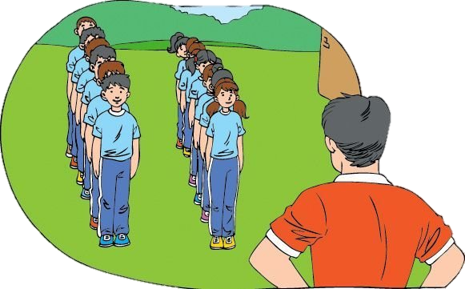
Justificación
Los motivos por el que se desea realizar esta aplicación son para ayudar al personal a cargo del servicio social, ya que es su responsabilidad el difundir la información a cada estudiante y esto es una tarea difícil para una sola persona, por ello la información no es difundida en tiempo y forma de la manera mas óptima.
2

Slide 6


Objetivo
Desarrollar una aplicación móvil que ayude a gestionar la documentación proporcionada por el estudiante al departamento de Servicio Social, para conocer el progreso del trámite y evitar contratiempos.
3

Slide 7
Trabajo relacionado
4

Slide 8
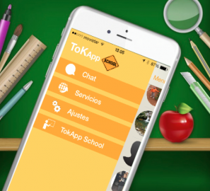
TOKAPP SCHOOL
Esta app se presenta como la “solución definitiva a la comunicación entre centros educativos, profesores, alumnos y padres”, dar de alta y gestionar los alumnos y clases, confirmar la lectura de mensajes enviados, etc.
5

Slide 9

Trello
Tareas, informes, reuniones con padres, fechas de exámenes… El día a día de un profesor está repleto de obligaciones.
6

Slide 10

Box
Con esta aplicación puedes incorporar documentos, fotos, material complementario y sincronizarlo al instante con tus alumnos. Dispone de una capacidad de almacenamiento gratuito de hasta 10 Gigas.
7

Slide 11


Herramientas extras
GitHub es una plataforma de desarrollo colaborativo de software para alojar proyectos utilizando el sistema de control de versiones Git.

Slide 12


Herramientas extras
Desarrollo de web services con AZURE.

Slide 13
Mockups
8

Slide 14
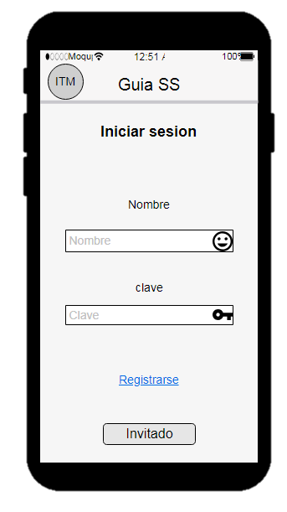
Nueva interfaz
9

Slide 15
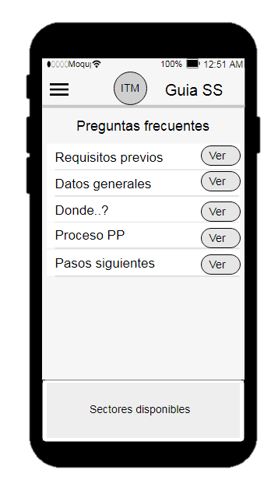
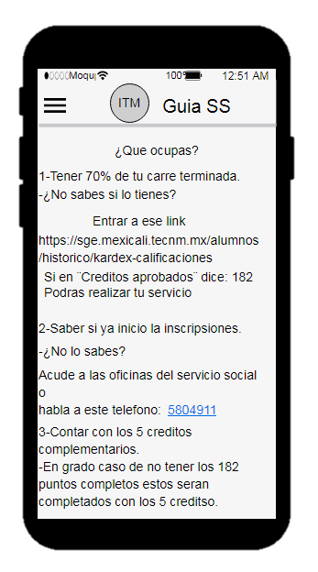
Invitados
10

Slide 16
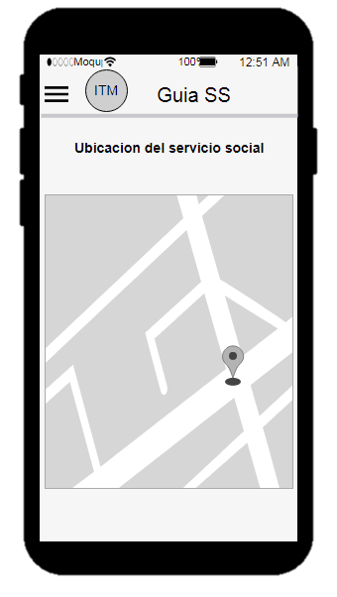
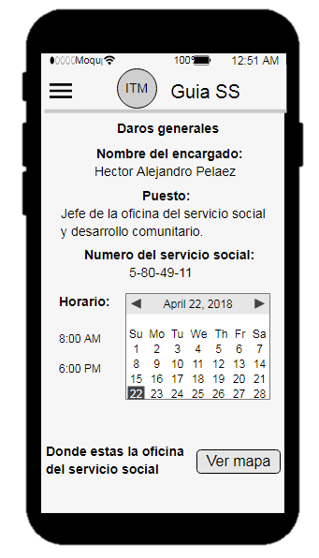
Invitados
11

Slide 17
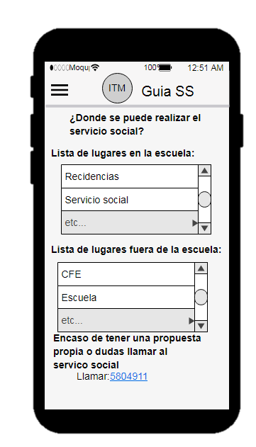
Invitados
12

Slide 18
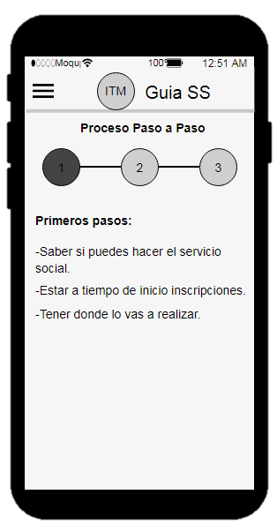
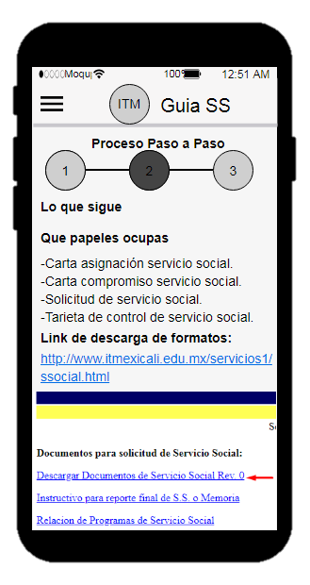
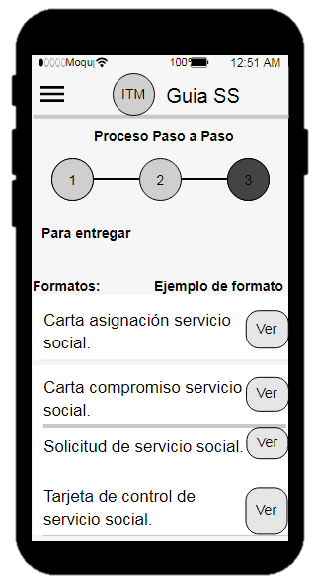
Invitados
13

Slide 19
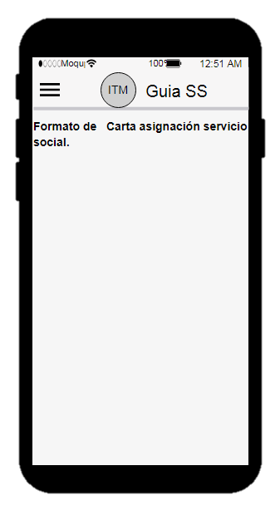
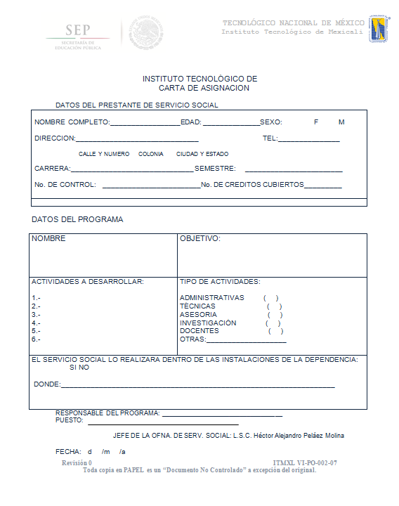
Invitados
14

Slide 20
Conclusiones
Esta aplicación puede beneficiar en los siguientes puntos:
- Gestión de la documentación solicitada.
- Difusión de la información.
- Evitar contratiempos en el proceso.
- Evitar congestión de estudiantes en el departamento de S.S
Reducirá los siguientes problemas:
Conflictos con el llenado de los documentos.
Retrasos en la documentación.
Evitar congestión en la oficina del servicio social.
15

Slide 21
Trabajo a futuro
Que la App pueda mejorar la funcionalidad de comunicación alumno-maestro.
Expandir esta aplicación a otros departamentos de la institución.
16

Slide 22
Repositorio
https://github.com/AngelsProjects/GuiaSS

Slide 23
Gracias por su atención

